Slide 1
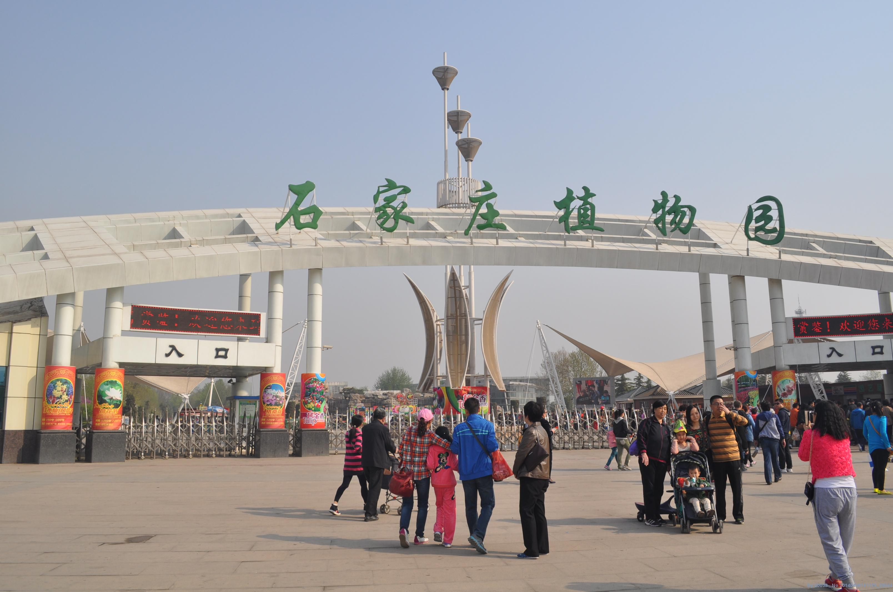
焦梓宸

Slide 2
捕蝇草
捕蝇草是一种非常有趣的食虫植物，它的茎很短，在叶的顶端长有一个酷似“贝壳”的捕虫夹，且能分泌蜜汁，当有小虫闯入时，能以极快的速度将其夹住，并消化吸收。他吃的昆虫比较多，例如蜘蛛、瓢虫。

Slide 3
捕蝇草主要特征就是能够很迅速的关闭叶片捕食昆虫，这是种和其远亲猪笼草一样的食肉植物，在茅膏菜科捕蝇草属中仅此一种，属于维管植物的一种。盆栽可适用于向阳窗台和阳台观赏，也可专做栽植槽培养;捕蝇草被誉为自然界的肉食植物。捕蝇草独特的捕虫本领与酷酷的外型，使它成为了最受国内宠爱的食虫植物。

Slide 4
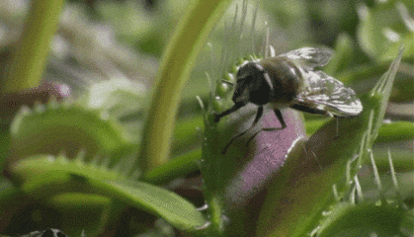
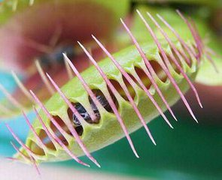
捕蝇草吃蚊子图片

Slide 5
月季花
月季花被称为花中皇后，又称"月月红"，蔷薇科。常绿，半常绿低矮灌木，四季开花﹐一般为红色﹐或粉色、偶有白色和黄色﹐可作为观赏植物，也可作为药用植物，亦称月季花。
自然花期8月到次年4月，花成大型，由内向外，呈发散型 ，有浓郁香气，可广泛用于园艺栽培和切花。月季种类主要有切花月季、食用玫瑰、藤本月季、地被月季等。中国是月季的原产地之一。月季是山东省莱州市的市花。红色切花更成为情人间必送的礼物之一，并成为爱情诗歌的主题。月季花也有较好的抗真菌及协同抗耐药真菌活性。

Slide 6

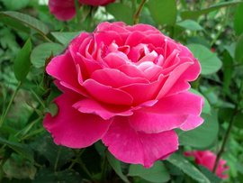
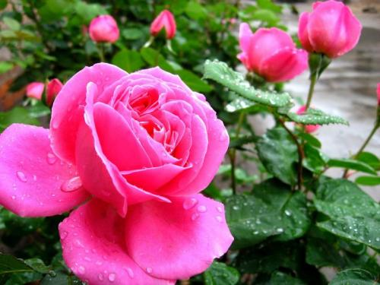
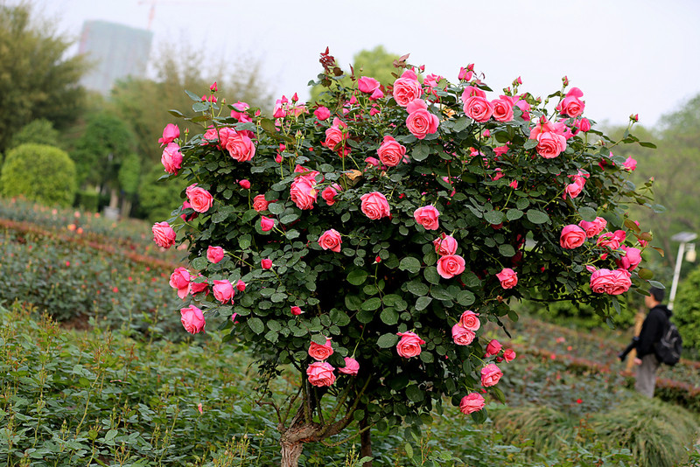

Slide 7
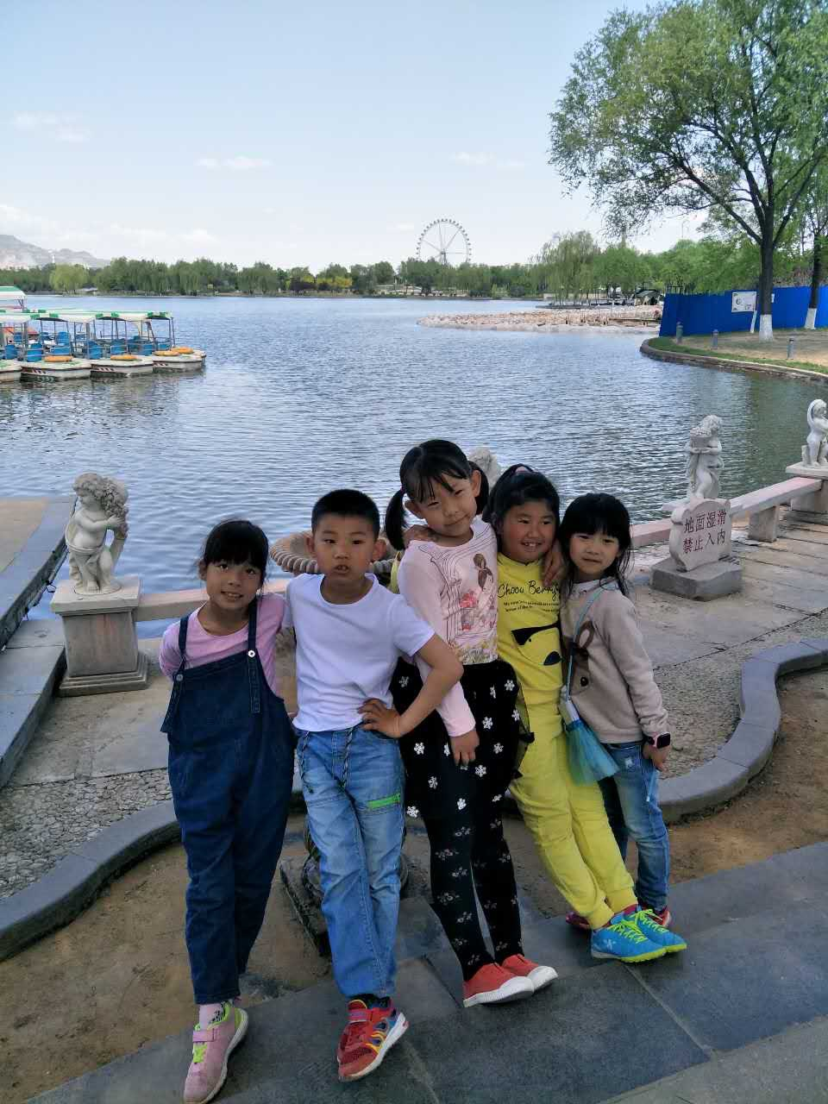
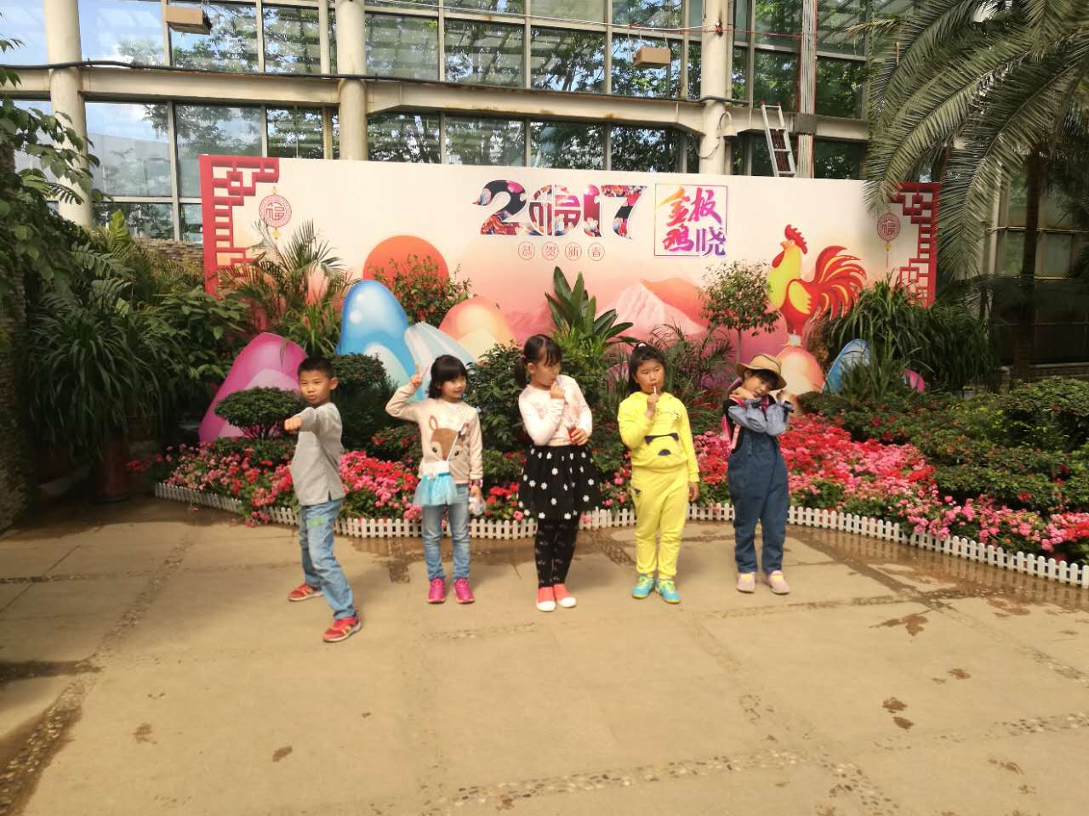
小组完成了目标
我在植物园和小组员拍照很开心

Slide 8
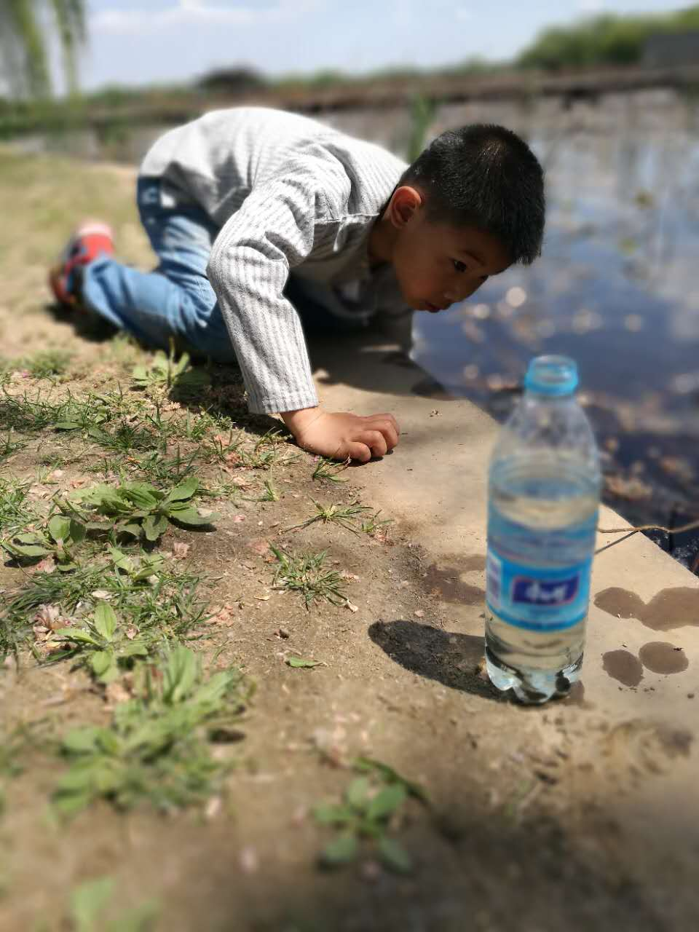
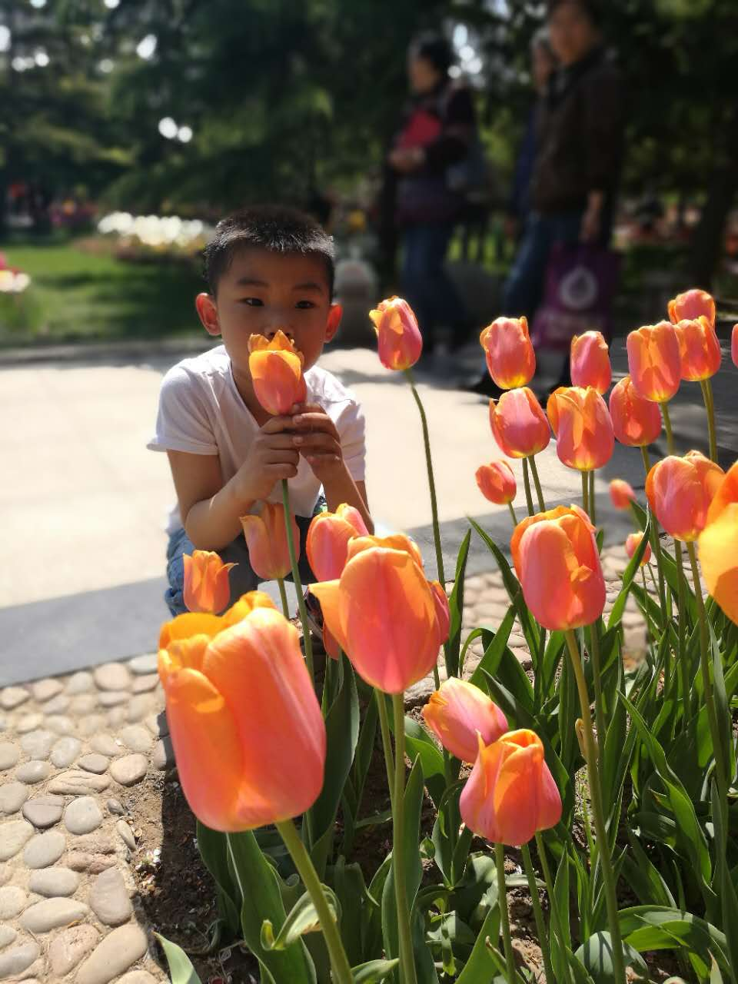
完成了任务我的好心情
我在植物园捞蝌蚪,我在家里养的很好。
我觉得这里的花好香啊。

